Slide 1
Sistem Termodinamika dan Kuantitasnya

Slide 2
Pengertian Termodinamika
Therme = kalor ; dynamic = kakas
Ilmu yang mempelajari energi beserta perubahannya dan hubungan antara sifat-sifat fisis materi.
Ilmu yang mempelajari energi dan transformasinya

Slide 3
Aplikasi Termodinamika
Penerapan prinsip dan metode termodinamika membentang di seluruh kehidupan manusia.
Perkembangan teknologi telah memacu manusia utk memanfaatkan energi utk kemaslahatan bersama.
Contoh mesin-mesin yg mengunakan prinsip termodinamika : PLTN, mesin turbo, refrigerator, roket, misil, pesawat terbang, kapal, kendaraan darat, sistem magnet dan listrik, sistem termolistrik, dll.

Slide 4
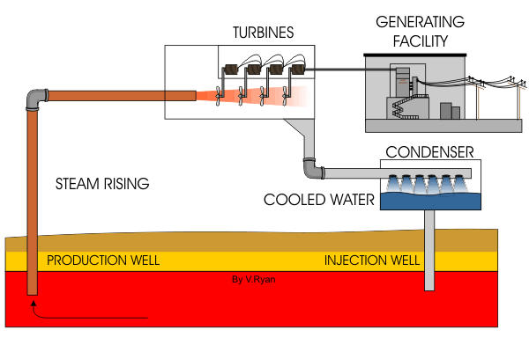

Slide 5
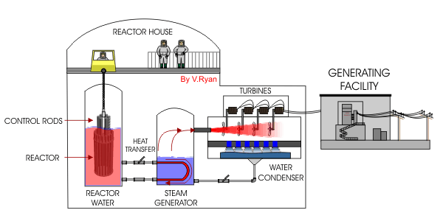

Slide 6
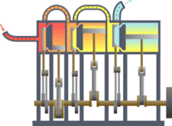

Slide 7
Pemerian Makro dan Mikro
Sistem termodinamika dapat dipelajari dengan 3 pendekatan:
  Mikroskopik
  Statistik (berdasar teori statistika dan kementakan/probabilitas)
  Makroskopik (efek rata-rata dari semua molekul, dapat dirasakan oleh indera kita dan dapat diukur dengan alat ukur, pendekatan temodinamika klasik)

Slide 8
Pengertian Sistem dan Lingkungan
Sistem → sejumlah zat yang dibatasi oleh dinding tertutup
Lingkungan dari suatu sistem → semua sistem lain yang dapat saling bertukar tenaga dengan sistem tersebut
Sistem termodinamika terdiri dari:
  Terisolasi
  Sistem tertutup, dan
  Sistem terbuka

Slide 9
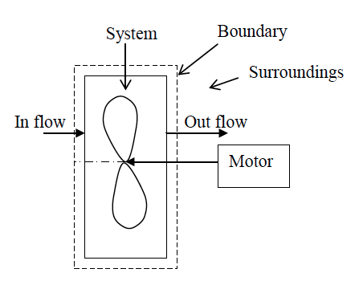

Slide 10
Sifat-sifat Zat
Sifat-sifat zat : kuantitas yang berubah yg didefinisikan pada keadaan akhir atau pada proses
Contoh: tekanan, volume dan temperatur, energi dalam, enthalpi dan entropi

Slide 11
TEKANAN
Tekanan hidrostatik ➔ tekanan di dalam medium kontinu, tekanan itu pada unsur luas baik dalam medium ataupun permukaannya adalah tegak lurus pada unsur itu dan tidak tergantung orientasinya.
Tekanan hidrostatik di suatu tempat oleh zat alir setinggi h → p = ρgh
Tekanan SI ➔ N/m² = Pa (pascal)

Slide 12
Satuan Tekanan
Satuan lain: bar, atm (atmosfer) dan Tor (torricelli)
Konversi :
1 bar = 10⁵ Pa = 10⁶ dyn/cm²
1 μbar = 10⁻¹ Pa = 1 dyn/cm²
Tekanan 1 atm ➔ tekanan oleh kolom air raksa setinggi 76 cm dg ρ = 13,595 x10³ kg/m³ dg g = 9,80665 m/s² (g standar)
1 atm = 1,013 x 10⁵ Pa ≈ 1 bar
Tekanan 1 Tor ➔ tekanan air raksa setinggi 1 mm pada g standar
1 Tor = 1/760 atm = 133,3 Pa

Slide 13
Volume (V) dan Kerapatan (ρ)
Volume atau bisa juga disebut kapasitas adalah penghitungan seberapa banyak ruang yang bisa ditempati dalam suatu objek. Objek itu bisa berupa benda yang beraturan ataupun benda yang tidak beraturan. Benda yang beraturan misalnya kubus, balok, silinder, limas, kerucut, dan bola.
Kerapatan adalah turunan besaran yang berhubungan dengan massa dan volume. Kerapatan adalah massa persatuan volume pada temperatur dan tekanan tertentu, dan dinyatakan dalam sistem cgs dalam gram per sentimeter kubik (g/cm³ = g/ml) dan dalam satuan SI kilogram per meter kubik (kg/m³)

Slide 14
Temperature (T)
Temperatur adalah ukuran panas-dinginnya dari suatu benda. Panas-dinginnya suatu benda berkaitan dengan energi termis yang terkandung dalam benda tersebut. Makin besar energi termisnya, makin besar temperaturnya. Temperatur disebut juga suhu.

Slide 15
Temperatur Mutlak
Secara teori, Nol mutlak atau nol absolut adalah suhu terendah yang mungkin terjadi.
Pada suhu nol mutlak ini, molekul tidak bergerak (relatif terhadap molekul lain secara keseluruhan).
Satuan : K
0ºC = 273,15 K

Slide 16
Akan dibahas lebih lanjut
Energi Dalam
Enthalpi
Entropi

Slide 17
SOAL LATIHAN
The resistance of a wire is given by
R= R_{o} (1 + αt + βt²)
where t is the temperature in degrees Celsius measured on the ideal gas scale and so R_{o} is the resistance at the ice point. The constants α and β are 3.8 × 10⁻³K⁻¹ and −3.0 × 10⁻⁶K⁻², respectively. Calculate the temperature on the resistance scale at a temperature of 70°C on the ideal gas scale.

Slide 18
The table below lists the observed values of the pressure P of a gas in a constant-volume gas thermometer at an unknown temperature and at the triple point of water as the mass of gas used is reduced.
By considering the limit PTP→0 (P/PTP) determine T to two decimal places. What is this in °C? (1 torr is a pressure of 1 mm of Hg).
PTP (torr) | 100 | 200 | 300 | 400
P (torr) | 127.9 | 256.5 | 385.8 | 516

Slide 19
Kualitas Zat Kerja
Bagian Kedua

Slide 20
Fase
Fase adalah suatu himpunan keadaan sistem fisik makroskopik yang memiliki komposisi kimia yang seragam dan ciri-ciri fisik (seperti kerapatan, struktur kristal, indeks refraktif, dan lain-lain).
Contoh paling umum adalah padat, cair, dan gas
Fase campuran : es + cair; air + uap

Slide 21
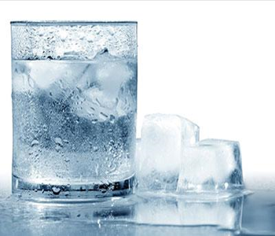

Slide 22
Derajat Kekeringan (x)
Didefinisikan sbg perbandingan antara massa uap dengan total massa campuran
contoh : campuran antara cair dan uap 0.9, atau 90% kering
Besaran ini sangat penting untuk diketahui karena perbedaan yang sangat besar antara sifat termodinamika cairan dan uap.
x = m_{uap}/m_{total} , dimana m_{total} = m_{cairan} + m_{uap}

Slide 23
Zat Jenuh
Cairan jenuh (saturated liquid), yaitu kondisi cairan tepat di temperatur didihnya pada tekanan tertentu.
Campuran jenuh (saturated mixture), yaitu kondisi campuran cairan jenuh dan uap jenuh dalam kondisi kesetimbangan pada temperatur di temperatur didihnya pada tekanan tertentu. Tekanan pada saat ini disebut tekanan penguapan (vapor pressure).

Slide 24
Uap jenuh (saturated vapor), yaitu kondisi uap tepat di temperatur didihnya pada tekanan tertentu, dimana uap itu akan mulai terkondensasi.
Uap superpanas (superheated vapor), yaitu kondisi uap pada temperatur di atas titik didihnya (T>Tsat) pada tekanan tertentu.
Cairan subdingin (subcooled liquid), yaitu kondisi cairan pada temperatur di bawah titik didihnya (T<Tsat) pada tekanan tertentu.

Slide 25
Kurva cairan jenuh, yaitu kurva dimana hanya terdapat cairan jenuh saja
Kurva uap jenuh, yaitu kurva dimana hanya terdapat uap jenuh saja
Titik kritis, yaitu titik pertemuan antara kurva cairan jenuh dan uap jenuh
Titik tripel sebuah zat merupakan temperatur dan tekanan di mana ketiga fase (gas, cair, dan padat) zat tersebut berada dalam keadaan kesetimbangan termodinamika

Slide 26
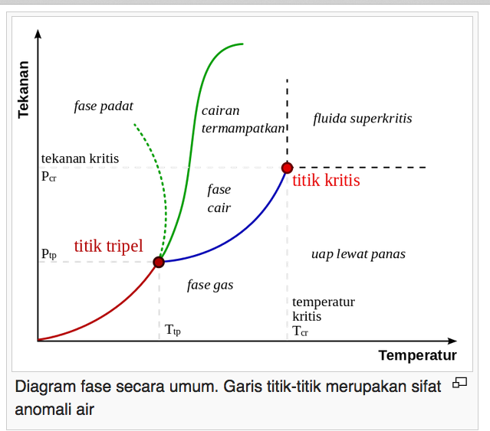

Slide 27
Proses Termodinamika

Slide 28
Isotermis
Proses isotermas adalah proses yg dialami gas pada suhu tetap.
Dalam bahasa termodinamika, itu adalah proses yang ditandai dengan ΔT = 0.
Ini dapat terjadi karena kontak dengan reservoir termal.
Pertukaran kalor sistem dan perubahan keadaan perlahan-lahan (ΔQ ≠ 0), sambil mempertahankan suhu, yang sama dengan suhu reservoir.

Slide 29
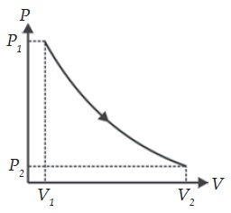

Slide 30
Isobarik
Proses yg berlangsung pada tekanan tetap dinamakan proses isobarik.
Bila volume gas bertambah, berarti gas melakukan usaha atau usaha gas positif (proses ekspansi).
Jika volume gas berkurang, berarti pada gas dilakukan usaha atau usaha gas negatif (proses kompresi).

Slide 31
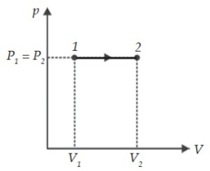

Slide 32
Isokhorik
Proses isokorik adalah proses yg dialami oleh gas di mana gas tidak mengalami perubahan volume atau volume tetap.
Oleh karena itu, usaha yg dilakukan gas pada proses isokorik adalah nol.

Slide 33
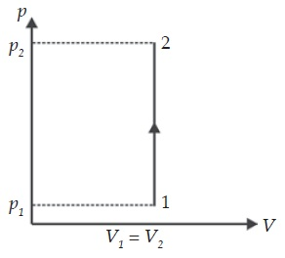

Slide 34
Adiabatis
Pada proses isobarik, isotermis, dan isokorik dipengaruhi oleh lingkungan, yaitu menerima atau melepaskan kalor.
Proses adiabatik merupakan proses yg tidak ada kalor yg masuk atau keluar dari sistem (gas) ke lingkungan.
Hal ini dapat terjadi apabila terdapat sekat yg tidak menghantarkan kalor atau prosesnya berlangsung cepat.

Slide 35
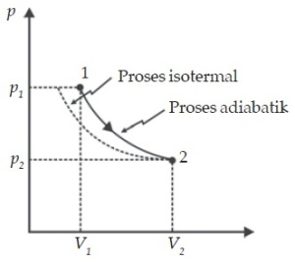

Slide 36
Isentropik
Proses isentropik adalah proses dimana nilai entropi tetap ( tidak terjadi perubahan entropi), namun yang perlu diperhatikan adalah jika proses adiabatis reversible adalah isentropik maka proses isentropik tidak selalu adiabatis reversible (tidak berlaku sebaliknya ).

Slide 37
Isenthalpik
Proses yang berlangsung dalam enthalpi yang konstan

Slide 38
SOAL LATIHAN

